Slide 1
Weighted Semantic PageRank Algorithm Using RDFa
Sep 27, 2012
Heegook Jun

Slide 2
Outline
Introduction
Limitation of PageRank
Previous Approaches
Our Approach
Related Work
Our Approach
Experiments
Conclusion

Slide 3
PageRank
Representative link-based algorithm
Important page has many in-links
Less important page
More important page
* Sergey Brin and Larry Page, “The Anatomy of a Large-scale Hypertextual Web Search Engine,” Computer Networks and ISDN Systems, Vol. 30, No. 1-7, pp. 107-117, 1998.

Slide 4
Limitation of PageRank
Can not distinguish importance of links
Unintended ranking result
(e.g.) Less important but highly ranked page
PageRank
c
d
d
b
a
c
1.000
1.000
1.000
1.000
1.142
0.858
0.717
0.433
0.821
0.577
0.516
0.393
0.460
0.358
0.323
0.252
b
a
meaningful reference
meaningless reference
PageRank do not consider semantics of links when computing the importance
Notes:
Hyperlink는 링크의 의도나 의미는 판단하지 않는다.
연결된 링크가 많을 수록 중요한 페이지일 것이라는 가정하에 PageRank를 계산한다.
특정 영역의 페이지들 간에 Cycle이 없다고 가정하면, Web surfer에겐 중요하다고 판단될 수 있는 앞 단의 페이지보다
그 페이지의 링크를 받은 뒤 페이지의 PageRank가 오히려 커질 수 있는 경우가 생길 수 있다.
예를 들면 b와 c가 Web surfer가 찾는 데이터가 있고 페이지 d는 단순한 사이트맵을 제공하는 페이지라고 보면
d로 가는 link들은 사이트 Structure 구성을 위한 링크이므로 데이터 측면에서는 useless link이다.

Slide 5

Previous Approaches: Evaluation of links
Weighted PageRank*
Importance is measured by in-links and out-links
Limitation: algorithm is still based on number of links
$$W_{(v, u)}^{in}$$
u
v
Weighted Page Content Rank**
Compute Importance by using web content mining
Limitation: High complexity of Natural language processing
Text Mining
Limitation
On the hyperlink based web structure,
Cannot evaluate Link weight by meaning directly
* Wenpu Xing et al., “Weighted PageRank Algorithm,” In proceedings of the 2nd Annual Conference on Communication Networks & Services Research, pp. 305-314, 2004.
** Pooja Sharma et al., “Weighted Page Content Rank for Ordering Web Search Result,” International Journal of Engineering Science and Technology, Vol. 2, No. 12, pp. 7301-7310, 2010.

Slide 6
Our Approach: Ontology based PageRank
Goal: more reasonable page ranking using semantic information
Key ideas
Resource is information itself
RDF Graph has labeled links
Web Page Level Rank
(page to page)
Semantic Level Rank
O
O
O
O
O
S
S
(information to information)
O
O
S
O
O
S
Notes:
Contribution
1. 시멘틱 문제 영역으로 옮김
2. Link weight 줄수 있게 됨
3. Page 의 시멘틱 클러스터링을 가능케 함

Slide 7
Outline
Introduction
Related Work
PageRank
Weighted PageRank
Weighted Page Content Rank
RDFa
Our Approach
Experiments
Conclusion
Notes:
관련연구는 크게 두 분야로 나뉨
페이지 랭크 분야
온톨로지 랭크 분야

Slide 8
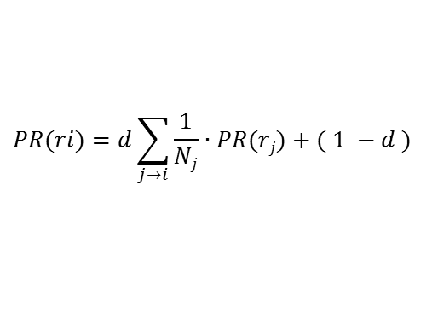

PageRank and RDF
PageRank
S. Brin and L. Page., “The anatomy of a large-scale hypertextual web search engine”, Computer networks and ISDN systems, 1998
Compute PageRank of pages linking to a page
30
10
$$PR(ri)=d\sum_{j→i}{\frac{1}{Nj}∙PR(rj)}+( 1 −d )$$
a
10
40
10
r
b
20
$$PR\left(r\right)=10+20=30$$
20
Notes:
일반 PageRank의 계산방법
한 페이지에서 다음 페이지로 연결된 Outlink들은 Uniformly Distribution을 이룬다.
예를 들어 페이지 b는 자신의 페이지랭크 값 0.6을 페이지 a, c, d 각각에 모두 동일한 확률 1/3로 나누어서 보내준다.

Slide 9
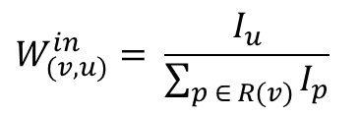



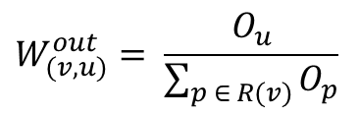
Weighted PageRank
Wenpu Xing et al., “Weighted PageRank Algorithm”, Proceedings of the second annual conference on Communication Networks and Services Research (CNSR), IEEE, 2004
Importance is measured by in-links and out-links
Limitation: algorithm is still based on number of links
$$W_{(v, u)}^{in}= \frac{2}{3}$$
u
$$W_{(v, u)}^{in}= \frac{I_{u}}{\sum_{p ∈ R(v)}{I_{p}}}$$
$$I_{u}$$
=
v
$I_{u}$ + $I_{w}$
w
$$W_{(v, u)}^{out}= \frac{O_{u}}{\sum_{p ∈ R(v)}{O_{p}}}$$
Notes:
일반 PageRank의 계산방법
한 페이지에서 다음 페이지로 연결된 Outlink들은 Uniformly Distribution을 이룬다.
예를 들어 페이지 b는 자신의 페이지랭크 값 0.6을 페이지 a, c, d 각각에 모두 동일한 확률 1/3로 나누어서 보내준다.

Slide 10
Weighted Page Content Rank
Pooja Sharma et al., “Weighted Page Content Rank For Ordering Web Search Result”, International Journal of Engineering Science and Technology, Vol2, 2010
Compute Importance by using web content mining
Limitation: High complexity of Natural language processing
Text Mining +
PageRank using links
u
v
w
Notes:
클러스터링 페이지에 대한 논문
온톨로지에 대한 논문 (이 논문들 바로 적용 못하니 내가 수정해서 썼다)

Slide 11
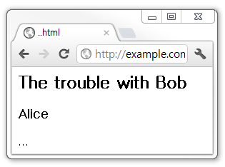
Semantic Annotation
RDFa
XHTML + RDF expresssion (http://www.w3.org/TR/rdfa-syntax/)
It enables the extraction of RDF data
http://example.com/TroubleWithBob
<div xmlns:dc=“http://purl.org/dc/elements/1.1/”>
<h2 property=“dc:title”>The trouble with Bob</h2>
<h3 property=“dc:creator”>Alice</h3>
...
</div>
<div>
<h2>The trouble with Bob</h2>
<h3>Alice</h3>
...
</div>
HTML Parsing
RDF Parsing
http://example.com
/troubleWithBob
dc:title
dc:creator
The Trouble with Bob
Alice
Notes:
일반 HTML/XHTML 문서에 RDFa 기술을 적용하면
HTML 파싱과 더불어 RDF 파싱도 가능해진다.

Slide 12
RDFa
W3C recommendation 14 October 2008
Many platforms adopt RDFa
Facebook, White House, BBC, Newsweek, Best Buy, Drupal…
Schema.org (2 June 2011)
Launched by Bing, Google and Yahoo!
To support a common set of schemas for structured data on web pages
Automatic Annotation
R. De Virgilio et al., “A reverse engineering approach for automatic annotation of Web pages”, Multimedia Tools and Applications, 2011
Melania Duma et al., “RDFa Editor for Ontological Annotation”, Recent Advances in Natural Language Processing, 2011
Notes:
2008년에 XHTML에 RDFa를 적용하는 것에 대한 W3C Recommendation 이 생겼다.
구글과 야후도 RDFa 사용을 지원한다.
페이스북, 미국 백악관, BBC, Drupal(Content management System) 등에 RDFa가 적용되어 있다.
2011년 MS 빙, 구글, 야후가 같이 Semantic Annotation에 대한 Schema.org를 개설하였다.
앞으로도 HTML의 Semantic Annotation 분야가 계속 발전할 것으로 전망한다.

Slide 13
Outline
Introduction
Related Work
Our Approach
Overall System
1. Semantic Information Extraction
2. Construction of RDF Graph
3. ResourceRank
4. PageRank based on Resource Rank
Experiments
Conclusion

Slide 14
Overall System of Weighted Semantic PageRank
1. Semantic Information Extraction
2. Construction of RDF Graph
web page
RDF data
A
B
C
4. PageRank
3. ResourceRank
PageRank value based on ResourceRank score
Calculate rank value for each of Resources
<1> C 1.22
<2> B 0.61
<3> A 0.22
0.85
0.61
0.37
0.22

Slide 15
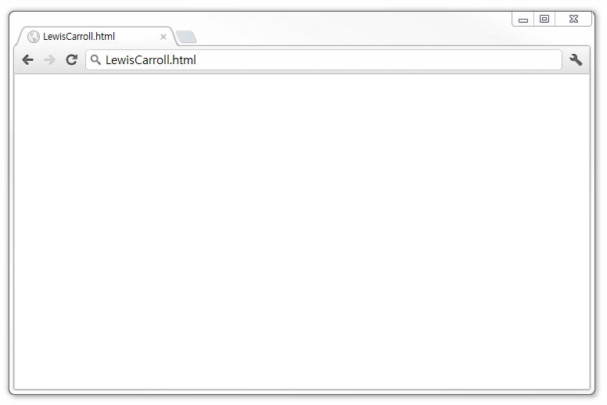
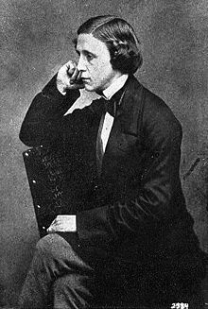
1. Semantic Information Extraction
RDFa Parsing: extract RDF data from Web pages
LewisCarroll was an English author.
…
His famous writings are
Alice’s adventures in wonderland and
its sequel Through the looking-glass.
…
Born: 27 January 1832, UK
Notes:
1. 우선 웹 페이지에서 triple 구조를 추출해 낸다.
이 때 원래 어떤 web page에서 triple 구조를 얻어냈는지 context 정보까지 같이 저장을 한다.
그래야 마지막 랭크된 리소스들이 원래 어떤 페이지에서 온 것인지 기원을 찾아낼 수 있게 된다.

Slide 16
1. Semantic Information Extraction
RDFa Parsing: extract RDF data from Web pages
http://example.org/resource/LewisCarroll
<div about=”http://example.org/LewisCarroll” >
LewisCarroll was an English author. <br />
His famous writings are
<a rel=”foaf:made” href=”http://...wonderland”>
Alice’s adventures in wonderland</a>
and its sequel
<a rel=”foaf:made” href=”http://...looking-glass”>
Through the looking-glass</a>. <br />
Born: 27 January 1832,
<a rel=”dbp:birthPlace” href=”http://.../UK”>UK</a>
</div>
http://example.org/LewisCarroll
foaf:made
http://...wonderland
foaf:made
http://...looking-glass
dbp:birthPlace
http://.../UK
Notes:
1. 우선 웹 페이지에서 triple 구조를 추출해 낸다.
이 때 원래 어떤 web page에서 triple 구조를 얻어냈는지 context 정보까지 같이 저장을 한다.
그래야 마지막 랭크된 리소스들이 원래 어떤 페이지에서 온 것인지 기원을 찾아낼 수 있게 된다.

Slide 17
2. Construction of RDF Graph
Construct RDF graph
http://example.org/LewisCarroll
foaf:made
http://...wonderland
foaf:made
http://...looking-glass
dbp:birthPlace
http://.../UK
Notes:
1. 우선 웹 페이지에서 triple 구조를 추출해 낸다.
이 때 원래 어떤 web page에서 triple 구조를 얻어냈는지 context 정보까지 같이 저장을 한다.
그래야 마지막 랭크된 리소스들이 원래 어떤 페이지에서 온 것인지 기원을 찾아낼 수 있게 된다.

Slide 18
2. Construction of RDF Graph
Merge RDF graphs
Page 1
http://.../UK
http://...wonderland
dbp:birthPlace
foaf:made
http://...LewisCarroll
foaf:made
http://...looking-glass
Page 2
http://...looking-glass
dc:creator
http://...Lewis Carroll
dbp:country
http://.../UK
Notes:
1. 우선 웹 페이지에서 triple 구조를 추출해 낸다.
이 때 원래 어떤 web page에서 triple 구조를 얻어냈는지 context 정보까지 같이 저장을 한다.
그래야 마지막 랭크된 리소스들이 원래 어떤 페이지에서 온 것인지 기원을 찾아낼 수 있게 된다.

Slide 19
2. Construction of RDF Graph
Process2 Output: Combined RDF Graph
Alice’s adventures in wonderland
country
UK
birthPlace
creator
made
country
followed by
Lewis Carroll
made
Through the looking-glass
creator
Notes:
추출한 리소스들을 가지고 RDF 그래프를 구축한다.

Slide 20


3. ResourceRank
Compute resource rank score
Link weighting is manual/semi-automatic(TF-IDF*)
$$IDF\left(r, p\right)= log\frac{|R|}{|\left\{r∈R:p ∈r\right\}|}$$
$$weight\left(r_{i}, p\right)=TF\left(r_{i},p\right)×IDF\left(r_{i}, p\right)$$
Alice’s adventures in wonderland
country
UK
birthPlace
creator
made
country
followed by
Lewis Carroll
made
Through the looking-glass
creator
* Nickolai Toupikov et al.o, “DING! Dataset Ranking Using Formal Descriptions,” In Proceedings of the WWW 2009 Workshop on Linked Data on the Web, 2009.
Notes:
2. Semantic Ranking
앞 단계에서 구한 RDF 그래프를 가지고 Semantic Ranking을 한다.
일반 PageRank와는 다르게 이제 Link에 Semantic이 있고, 이에 따라 Link에 중요도를 메길 수 있게 된다.
중요도는 Manual 하게 직접 입력하거나 Semi-automatic하게 정할 수 있다.
본 논문에서는 Manual한 방법을 사용하기로 한다.

Slide 21
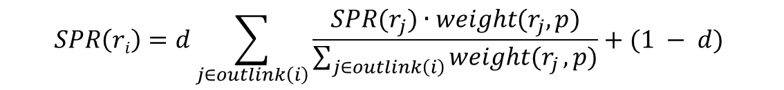
3. ResourceRank
$$SPR\left(ri\right)=d\sum_{j∈outlink\left(i\right)}{\frac{{SPR(r}_{j})∙weight(r_{j},p)}{\sum_{j∈outlink\left(i\right)}{weight(r_{j}},p)}}+(1 − d)$$
0.3
Alice’s adventures in wonderland
0.2
UK
0.2
0.8
0.8
0.2
0.6
Lewis Carroll
0.8
Through the looking-glass
0.6
0.8
SPR(r₁) = d $\left( \frac{0.8}{0.8+0.8+0.2}∙0.6+ \frac{0.6}{0.8+0.6+0.2}∙0.3 \right)$ + ( 1 – d )
Notes:
Semantic PageRank의 계산방법
한 리소스에서 다음 리소스로 연결된 Outlink마다 weight가 다르다.들은 Uniformly Distribution을 이룬다.
예를 들어 리소스 Lewis Caroll은 자신의 페이지랭크 값 0.6을
리소스 UK에는 0.2 / (0.8 + 0.8 + 0.2) 만큼 분배해준다.
(일단 Manual 하게, TFIDF얘기는 축소 이얘기 들으면 시멘틱 보다는 키워드 기반이 생각나게 해)

Slide 22
4. PageRank
Pages are ranked by resource rank score
c
d
Lewis Carroll
0.412
0.352
Alice’s adventures in wonderland
Through the looking-glass
UK
UK
Alice’s adventures in wonderland
country
UK
born
creator
write
country
followed by
Lewis Carroll
write
Through the looking-glass
b
creator
a
Alice’s adventures in wonderland
0.695
0.544
Lewis Carroll
Lewis Carroll
Through the looking-glass
Through the looking-glass
UK
UK
Notes:
3. Rank Pages
Semantic PageRank는 각 리소스에 대해 Ranking을 계산한 것이다.
이제 각각의 리소스가 원래 어떤 페이지에서 정의된 것인지 추적을 한다.
그래서 해당 리소스의 랭크값을 페이지에 Assign한다.
이렇게 Assign된 랭크값으로 최종 페이지의 랭킹을 계산한다.

Slide 23
Outline
Introduction
Related Work
Our Approach
Experiments
The Setup
Results
Conclusion

Slide 24
The Setup
Dataset
400 web pages with RDFa annotation
Using Wikipedia
Domain Restriction
Contents about ”Alice’s Adventures in Wonderland”
Comparative Experiment
General PageRank
Weighted Semantic PageRank (WSPR)

Slide 25
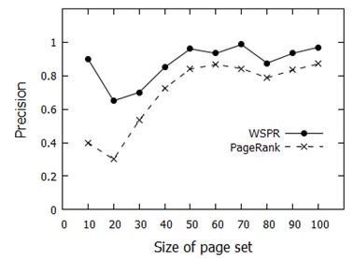
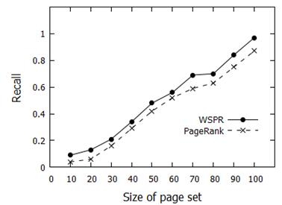
PageRank vs WSPR: Results
Precision and Recall of PageRank and WSPR for varying number of pages

Slide 26
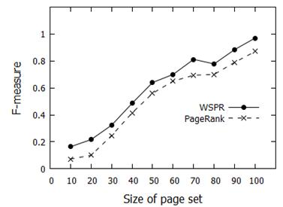
PageRank vs WSPR: Results
F-measure of PageRank and WSPR for varying number of pages

Slide 27


PageRank vs WSPR: Results
Rank 33 PageRank Rank 5
Rank 10 WSPR Rank 13
http://.../Macmillan
http://.../United_States
R
Macmillian
R
United States
R
Publishing Company
Resource Rank
(1.118) Macmillan
(0.429) Publishing_Company
(1.272) United_States
Page Takes Sum of Resource Score (1.547)

Slide 28
Which page is more important?
General PageRank
Page that has more many inlinks
WSPR
Page that has more many important resources
R
R
R
R
R
R

Slide 29
Outline
Introduction
Related Work
Our Approach
Experiments
Conclusion

Slide 30
Conclusion
Conclusion
We Utilize Ontology to PageRank
Ranking pages based on semantic information
It could provide more reasonable ranking result
Future Work
New semantic link weight approach
Automatic semantic data extraction
Using automatic RDFa annotation

Slide 31
Thank You

